Slide 1
Démarche de préparation à la première des communions.
Sur la route des rencontres
Étape 3

Slide 2
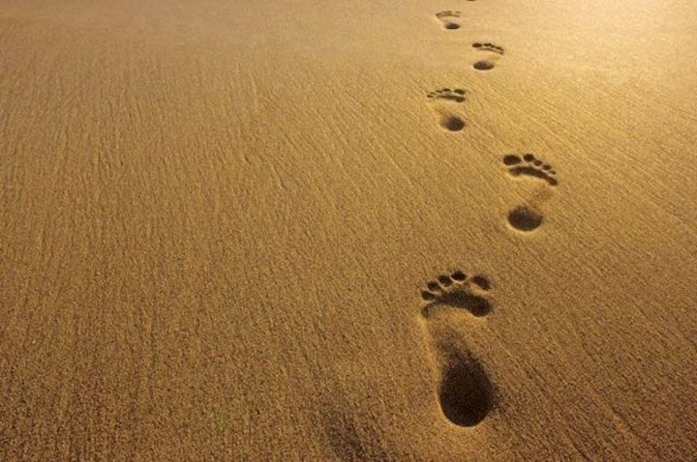
3- Se confier à Jésus qui marche avec moi…

Slide 3
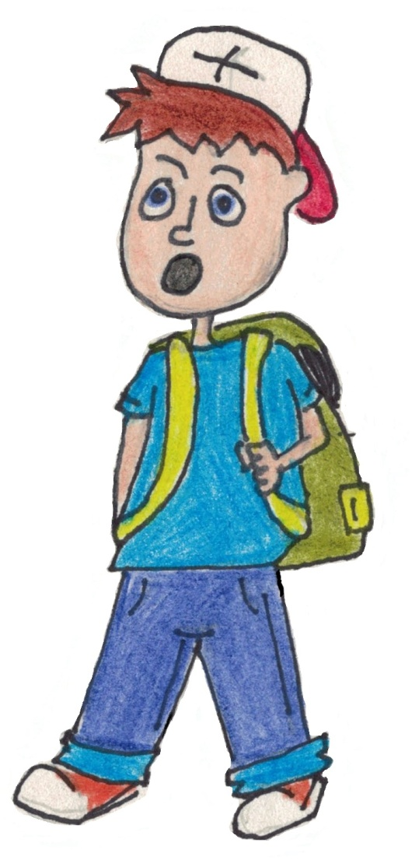
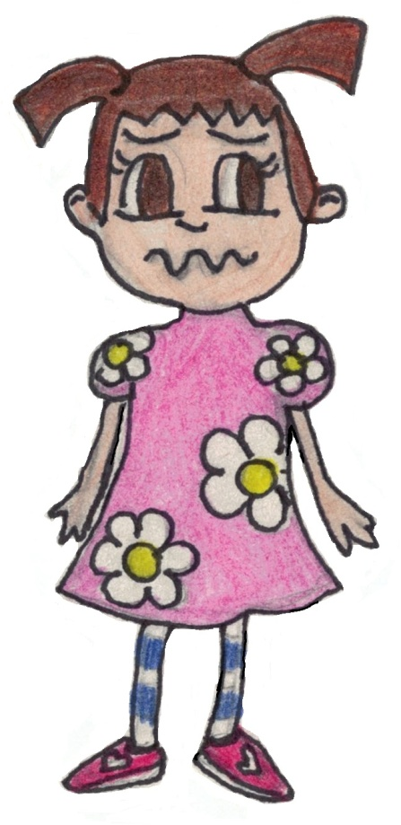
Bonjour Sophie… Tu n’as pas l’air bien aujourd’hui.
Tu as raison. J’ai appris une mauvaise nouvelle et je me sens mal à l’intérieur.

Slide 4
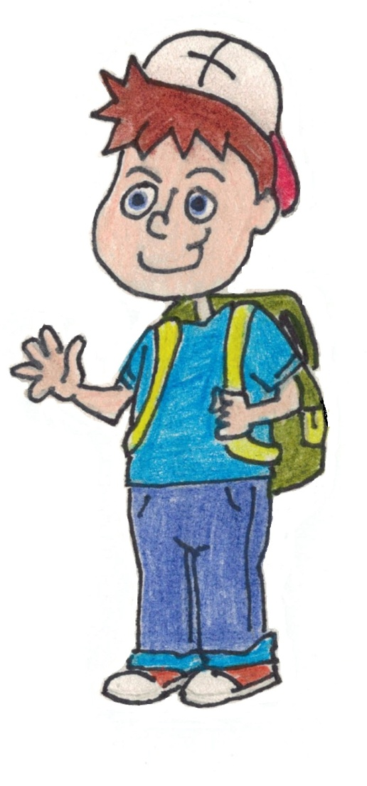
Est-ce que tu as le goût de me la partager?
Tu sais comment j’aime grand-mère … Mes parents m’ont dit qu’elle est très malade.
Cela me fait peur…

Slide 5
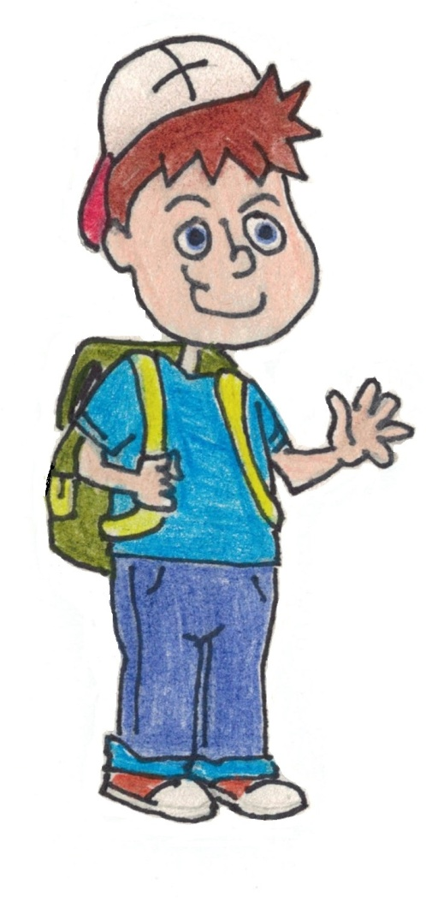
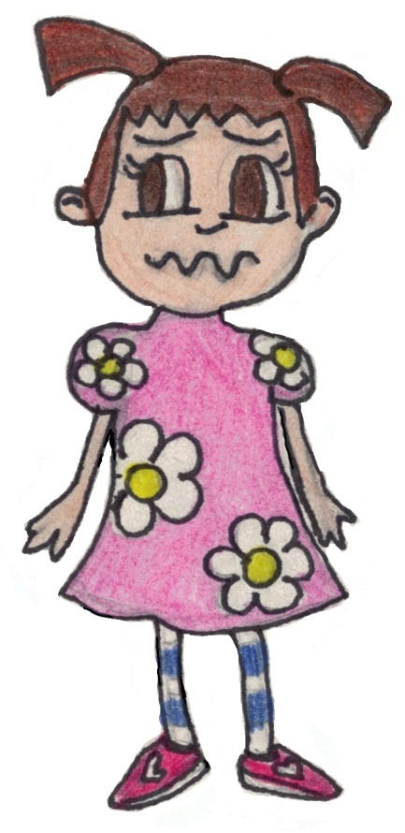
J’ai même de la misère à écouter à l’école. Je n’ai plus le goût de jouer… Ça prend toute la place.
Je te comprends. Tu sais que je serai toujours avec toi. Jésus est là aussi pour t’écouter.
Comment?

Slide 6
?
Sophie, tu n’es plus capable de bien voir… car tu es comme dans une tempête à l’intérieur de toi.
Jésus peut t’aider…
J’aimerais te raconter l’histoire où Jésus calme une tempête…

Slide 7
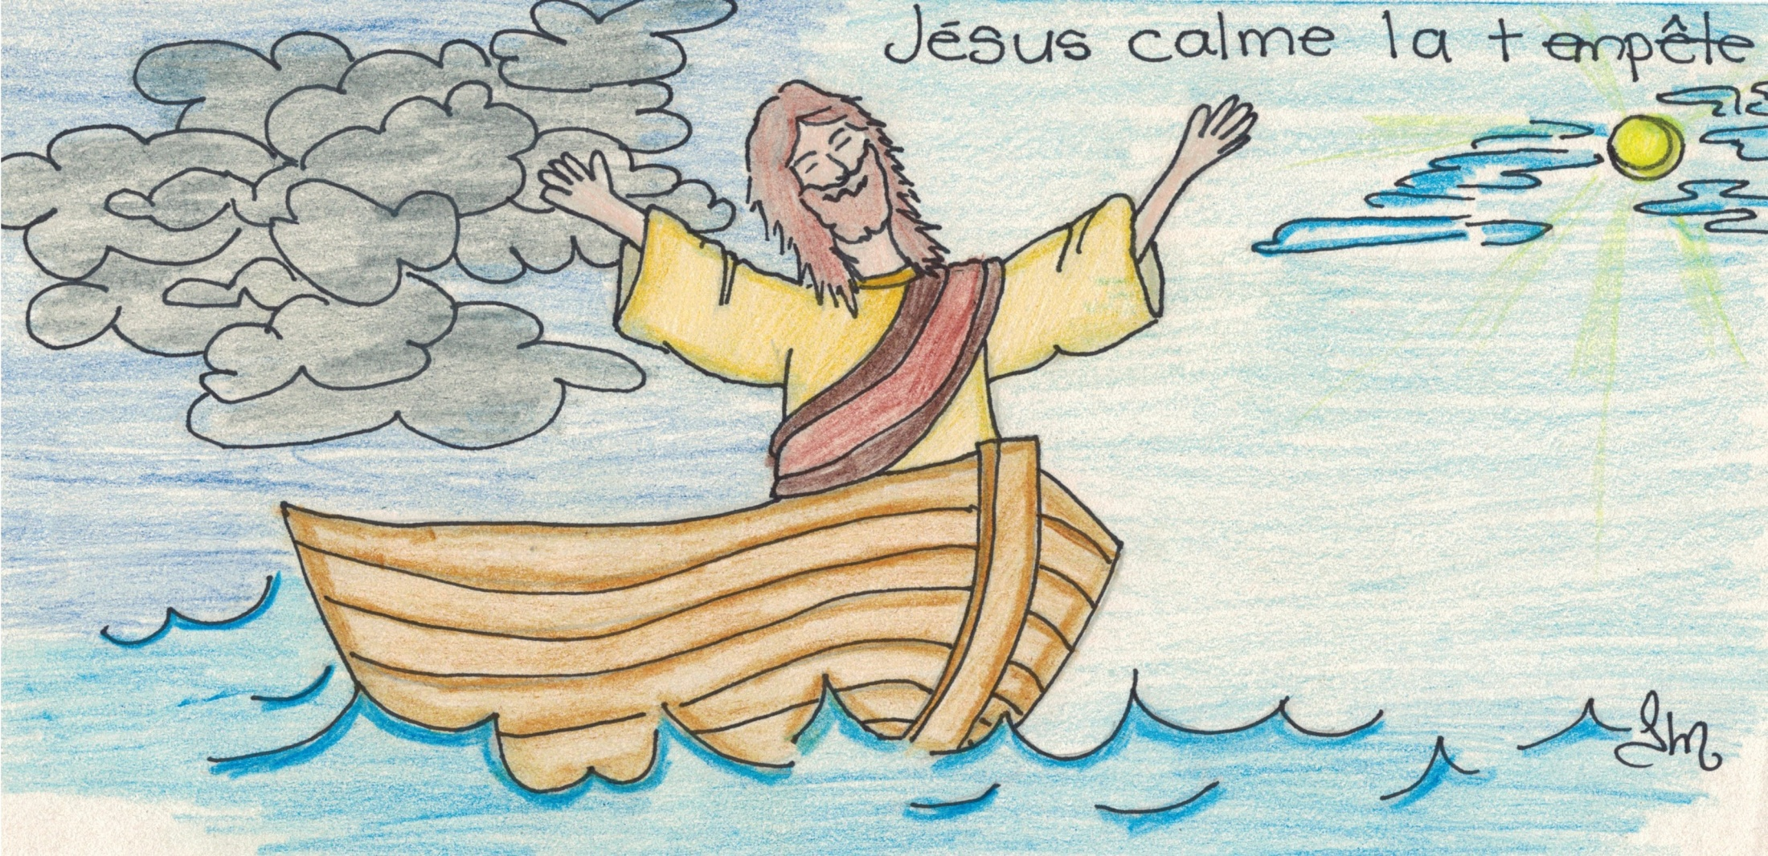
Inspiré de l’Évangile de Luc 8,22-25
Il arrivait souvent à Jésus de se déplacer en bateau dans le pays. Beaucoup de ses amis étaient des pêcheurs.
Alors que Jésus était avec ses amis, ses disciples, il leur dit : « Allons sur l’autre rive. »

Slide 8
Les amis de Jésus préparèrent la barque et ils partirent ensemble pour traverser le lac de Tibériade. Pendant qu’ils naviguaient, Jésus, qui avait vécu une grosse journée, s’endormit au fond de la barque.

Slide 9
Quelques instants de repos… et la tempête se leva! Le vent soufflait très fort et il soulevait de grosses vagues, au point où le bateau se remplissait d’eau.

Slide 10
Les amis de Jésus étaient terrifiés par la tempête.
Alors, ils réveillèrent Jésus qui continuait de dormir paisiblement!
Jésus se leva et dit : « Pourquoi avez-vous aussi peur? N’avez-vous pas confiance en moi? »

Slide 11
Et s’adressant au vent et aux vagues, il leur dit : « Tout doux! Calmez-vous… »
Immédiatement, l’orage se calma et les eaux s’apaisèrent.
Les amis de Jésus étaient très étonnés et même saisis de crainte, ils se disaient : « Qui est donc ce Jésus pour que même le vent et la mer lui obéissent? »

Slide 12
Questions sur le récit… (Jésus calme la tempête)
1- Comment réagissent les apôtres pendant la tempête? (émotions)
Que font-ils?
2- Comment Jésus réagit-t-il?
3- Face aux tempêtes de nos vies (tempêtes intérieures : peines, peurs, inquiétudes…), quels conseils Jésus nous donne-t-il?

Slide 13
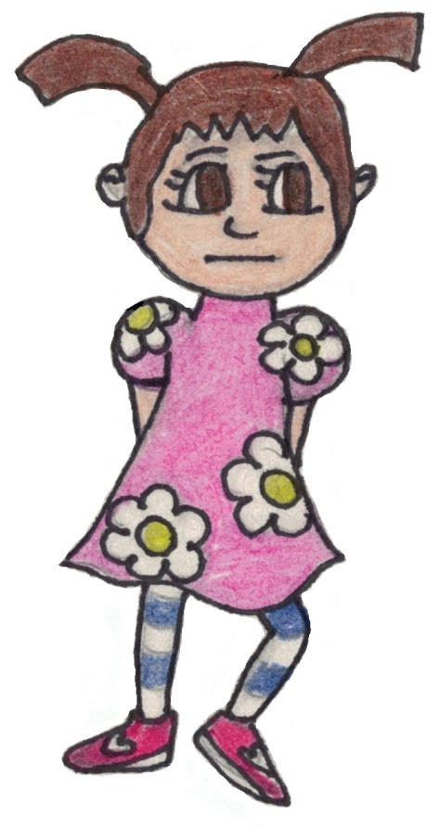
Et toi?
Est-ce qu’il t’arrive de vivre des tempêtes à l’intérieur de toi?
Moi ça m’arrive…
Je confie mes tempêtes à Jésus et je lui demande de les calmer…

Slide 14
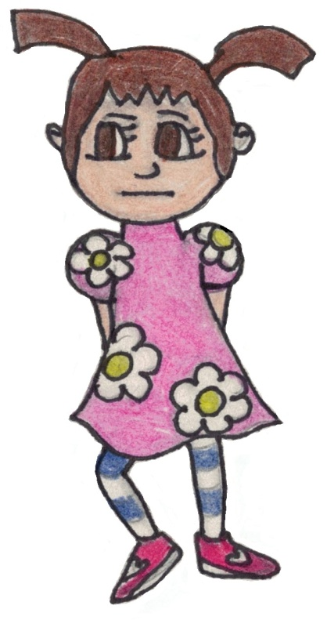
Je t’invite à faire comme moi.
Dessine un bateau et découpe des vagues. Sur chacune des vagues, tu inscris une tempête…
Comme mon inquiétude pour ma grand-mère.
Mais ça peut être aussi mes peurs, mes peines, etc.

Slide 15
RAPPEL IMPORTANT :
La démarche se réalise parent-enfant.
Qu’est-ce que tu as découvert dans cette catéchèse?
Quelles sont les difficultés ou les peines que tu portes aujourd’hui?
(Cela vous servira pour la prière)

Slide 16
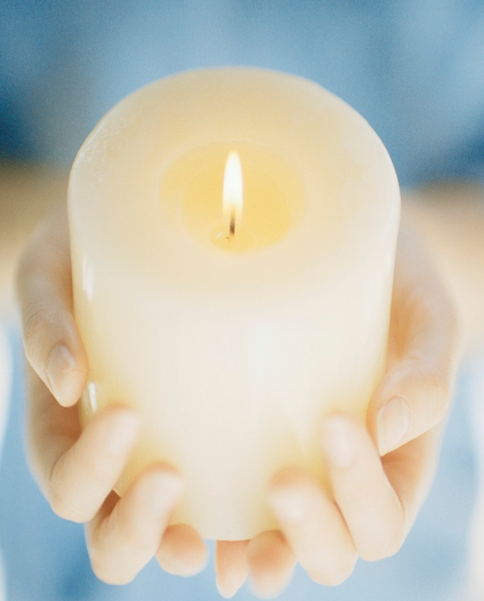
Temps d’intériorité
(Tamisez la lumière et
allumez une chandelle
pour le moment de prière)
Aujourd’hui, Seigneur, nous aimerions te confier nos noirceurs…
(Je confie ce que je trouve difficile, les peines…)

Slide 17
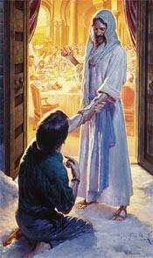
Seigneur Jésus,
je sais que je suis ton ami et que tu es sensible à tout ce que je vis.
Je sais aussi que même si j’ai l’impression que tu m’as oublié, tu es là près de moi.

Slide 18
J’aimerais te remercier de marcher avec moi, de me consoler lorsque je me sens triste.

